Slide 1
『融客月报』
—— 二级市场（2016年12月）

Slide 2
1.本月宏观概况
2.本月市场动向分析
3. 展望
4. 公司主要业务

Slide 3
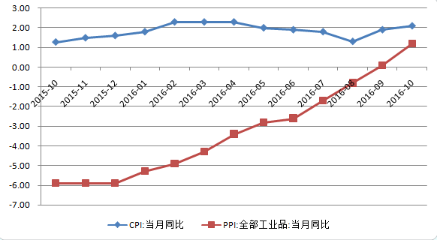
CPI、PPI
7月份中国消费者价格指数CPI上升1.8%,涨幅比上月回落0.1个百分点。猪周期见顶回落和翘尾因素下降推动7月CPI继续下行,洪灾引发菜价上涨但难以持续。 7月工业生产者出厂价格指数PPI同比下跌1.7%，跌幅为今年以来最小，供给侧去产能推动黑色系和有色商品价格回升，但拉动因素大概率不具有持续性，难以传导至CPI，经济情况依然较差。

Slide 4
PMI
12月中国官方制造业PMI为51.4%，略低于上月0.3个百分点，继续稳定在枯荣线上方。同时12月财新制造业PMI为51.9%,较上个月的50.9%有所上涨，总的来看，当前经济出现稳中向好基本态势，为2017年经济发展奠定了良好基础。

Slide 5
央行公开市场操作
12月市场流动性较紧张，央行公开市场净回笼850亿元，

Slide 6
1.本月宏观概况
2.本月市场动向分析
3. 展望
4. 公司主要业务

Slide 7
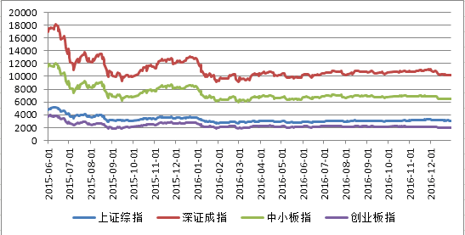
市场概况
12月上证跌幅4.5%，收3103.63点，创业板跌10.1%，收1962.059点。总体来看，市场情绪较为低迷，熊市特征明显。监管层对险资及产业资本举牌的负面表态是本月股指步入调整的重要因素，举牌概念中国建筑跌停调整，连累中国铁建、中国中铁等中字头股票同步大跌，带动沪指放量下跌。产业资本举牌的武昌鱼、格力电器等同样以暴跌收场，除个别妖股外，整个市场几无热点。

Slide 8
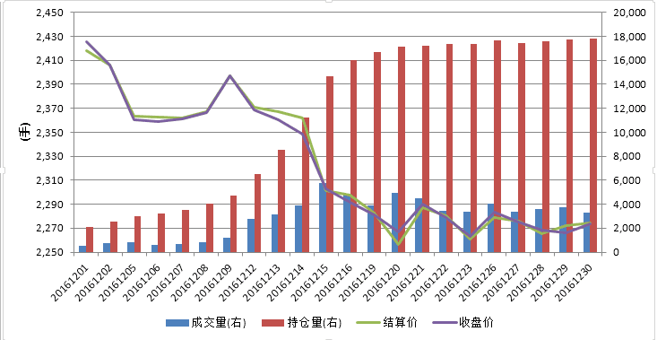
股指期货
12月份上证50股指期货跌6.3%，和上证50指数保持一致。

Slide 9
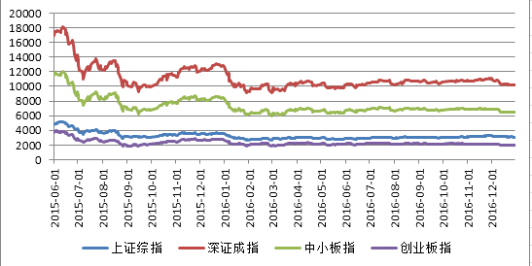
债市指数
11月底市场出现“钱荒”之后，央行在公开市场投放流动性仍十分保守。十二月中旬市场传出国海证券代持“萝卜章”事件，货币基金遭到巨额赎回，引起国债期货的恐慌性下跌，市场出现剧烈波动。

Slide 10
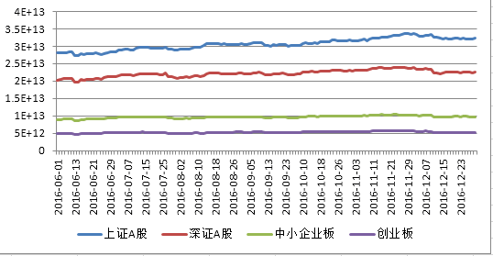
沪深市值统计
截至12月底，两市总市值近54.7万亿,较上月底跌3.2%，其中上证市值32.3万亿，深市市值22.5万亿。

Slide 11
全市场解禁规模
12月份合计限售股解禁市值为3,216亿元,比11月份的2,218亿元,增加了998亿元。解禁规模达到全年最大。其中首发原股东限售股解禁市值为890.24亿元。股改限售股份、定向增发机构配售等非首发原股东解禁市值2325.76亿元。

Slide 12
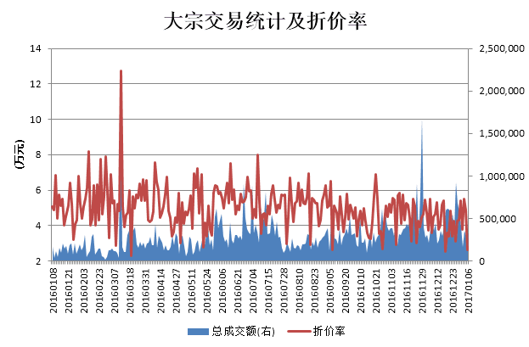
大宗交易统计及折价率
12月沪深两市共有663家A股公司在大宗交易市场发生2221次交易，累计成交65.12亿股，成交金额974.6亿元，环比11月下降8.23%。折溢价率方面，11月份大宗交易的整体折价率为4.32%，环比11月4.68%的折价率有所下降。

Slide 13
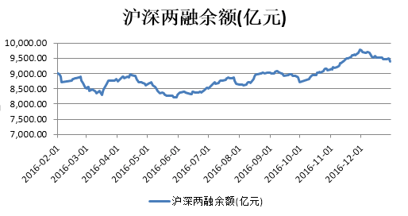
融资融券余额
至12月底，沪深两市两融余额9,392.49亿元，较上月底下跌4%，市场走弱之后，融资融券余额随之下降。

Slide 14
本月两市市值前十
沪市 | 市值（亿） | 深市 | 市值（亿）
601398.SH工商银行 | 15500.07 | 000002.SZ万科A | 2206.52
601857.SH中国石油 | 13963.67 | 000333.SZ美的集团 | 1809.90
601939.SH建设银行 | 13360.72 | 000001.SZ平安银行 | 1562.51
601288.SH农业银行 | 9990.09 | 300498.SZ温氏股份 | 1532.17
601988.SH中国银行 | 9823.49 | 000651.SZ格力电器 | 1481.07
600028.SH中国石化 | 6424.89 | 002415.SZ海康威视 | 1453.05
601318.SH中国平安 | 6422.84 | 000858.SZ五粮液 | 1308.85
601628.SH中国人寿 | 6360.94 | 001979.SZ招商蛇口 | 1295.48
600036.SH招商银行 | 4377.28 | 002736.SZ国信证券 | 1275.10
600519.SH贵州茅台 | 4197.58 | 000166.SZ申万宏源 | 1253.54

Slide 15
本月涨幅居前个股
证券代码 | 证券简称 | 月涨幅（%） | 总市值（亿元） | 题材
300573.SZ | 兴齐眼药 | 359.7577 | 27.3280 | 新股上市
603990.SH | 麦迪科技 | 294.6953 | 44.0480 | 新股上市
603319.SH | 湘油泵 | 275.1660 | 45.7198 | 新股上市
603559.SH | 中通国脉 | 261.9208 | 47.4232 | 新股上市
300571.SZ | 平治信息 | 245.2710 | 23.9480 | 新股上市
300572.SZ | 安车检测 | 225.1259 | 43.0488 | 新股上市
002826.SZ | 易明医药 | 201.0309 | 49.8584 | 新股上市
002825.SZ | 纳尔股份 | 191.8634 | 46.9900 | 新股上市
603660.SH | 苏州科达 | 178.7197 | 80.5500 | 新股上市
002829.SZ | 星网宇达 | 167.3092 | 51.6420 | 新股上市

Slide 16
本月涨幅居前个股
南洋科技（002386）：南洋科技我国最大的电容器专用电子薄膜制造企业之一，。公司于11月23日晚间公告称，公司拟进行重大资产重组，经过无偿划拨、发行股份购买资产和配套募资资金后，航天科技集团将成为公司的实际控制人，航天科技集团航天气动院成为上市公司控股股东。自11月24日复牌以来，连续7个交易日涨停，12月涨幅达到32%
上峰水泥（000672）：市场极度萎靡，“妖股”显现。公司是一家专门从事水泥熟料、水泥、水泥制品生产、销售的大型水泥企业，在大宗商品及水泥等化工商品上涨的背景下，资金着重攻击了基建板块的上峰水泥。12月5日至12月7日公司股价期间收盘价格涨幅偏离累计值超过20%，公司随即停牌核查。复牌公告称，该公司并不存在重大未披露事项。复牌后游资继续对倒接力，成为持续推高上峰水泥股价的重要力量。12月份公司股价接近翻番。

Slide 17
本月跌幅居前个股
证券代码 | 上市公司 | 月跌幅（%） | 总市值（亿元） | 板块
300522.SZ | 世名科技 | -34.3681 | 63.0098 | 制造业
300532.SZ | 今天国际 | -33.1146 | 59.0772 | 软件和信息服务业
600233.SH | 圆通速递 | -32.9740 | 719.1314 | 制造业
300353.SZ | 东土科技 | -31.2359 | 78.5229 | 制造业
300546.SZ | 雄帝科技 | -31.2121 | 60.5409 | 制造业
000607.SZ | 华媒控股 | -31.1590 | 120.2920 | 文化、娱乐业
300520.SZ | 科大国创 | -31.0880 | 73.3244 | 软件和信息服务业
002787.SZ | 华源包装 | -31.0469 | 57.7825 | 制造业
300491.SZ | 通合科技 | -31.0185 | 60.3674 | 制造业
300505.SZ | 川金诺 | -31.0006 | 66.8271 | 制造业
Notes:
收购深圳京华5.07%股份，持股增加到43.1%。2013年6月定增，瑞森投资的私募大佬张建斌认购，占公司总股本约1.7%。

Slide 18
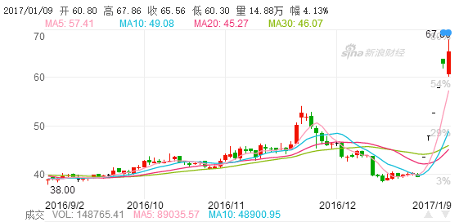
事件评论
北特科技2016年12月23日公布将拟于2017年1月14日公布年报，成为沪市公司2016年年报率先披露公司，预计2016年归属于上市公司股东的净利润为5654.37万元，同比增长21.77%，测算对应四季度净利润为1838.38万元，环比增长45%，呈现出良好的业绩稳健性和成长性，作为第一家预报盈喜的上市公司，受到资金火热追捧，12月涨幅33.33%。

Slide 19




主要券商观点
市场正迎来修复的时间窗口。国际经济方面，特朗普效应开始逆转，美股美元下跌、黄金美债上涨。国内经济方面，需求二次探底，供给出清推动企业效益持续改善。货币方面，钱荒退潮、债市修复。政策方面，国企、财税、土地等改革推进，抗通胀、受益改革和超跌成长股是未来主线。
债券市场“代持风波”暂息，但年末资金紧张、机构赎回、基本面未证伪等因素仍在，利率短期难以完全修复。对股市而言，尽管资金面和情绪的冲击仍存，但不必过虑估值收缩的影响，关注底线思维的转变，除了自下而上精选细分龙头外，可从出口占比和资本开支及研发投入等维度筛选细分行业。
回顾历史，除了政策收紧的年份，多数有“春季行情”，只是节奏上早晚的差异，因为年初基本面数据少、政策面亮点多，风险偏好整体较高。虽然短期休整仍需时间，春节前后的“春季行情”仍可期待，届时保险投资监管从严和资金面偏紧消化完、投资者可以关注国企改革、“一带一路”及油气链，真成长等一季报品种。
后续聚焦美国非农数据以及特朗普1月20日总统就职。考虑到机构投资者大多完成年终考核任务，继续高频率交易的意愿度下降。而且随着“春节”的临近，各大机构投资者大多忙于年终总结，预计“春节”之前A股交投清淡，市场赚钱效应不会明显。建议1月市场投资策略上以防御为主，
2017年1月
谨慎看多
谨慎看多
谨慎看多
中性
12
谨慎看多
谨慎看多
谨慎看多
谨慎看多
11
谨慎看多
谨慎看多
谨慎看多
谨慎看多
Notes:
19

Slide 20
1. 本月宏观概况
2. 本月市场动向分析
3. 展望
4. 公司主要业务

Slide 21
宏观经济数据解读
总体来看，12月中国经济依然平稳,PMI 回落至51.4,但仍在扩张区间,生产指标回落至53.3,指向生产扩张略有放缓, 与12月发电耗煤同比增速小降至8.3%相印证,12月工业增加值增速或稳定在6.1%,四季度GDP增速或稳中微降至6.6%。从需求端来看,地产相关消费走弱或拖累零售增速回落至10.3%,地产投资下滑、基建稳定、制造业低迷将使固定资产投资稳定在8.3%,全球经济低迷、贸易保护主义抬头对我国外贸仍构成压力。12月房贷增速回落概率较高,债市异常波动拖累信用债负增,但表外融资或增加,社融信贷整体回落。

Slide 22
2016年市场回顾
2016年已经过去，A股市场收官，上证指数全年跌幅12.31%。上半年， 1-2月份A股经历了“股灾3.0”， 两天四度熔断，千股跌停。沪指从3600点暴跌至2600点附近，之后震荡回升。4月13日涨至3097.17点的高点，随后两个多月在2800-3100点的区间内维持弱市震荡态势，上半年总计下跌17.22%。下半年，A股总体呈缓慢上升态势，在国内经济向好、社保资金入市、深港通正式运行、美股屡创新高、保险及产业资本举牌等利好的驱动下，下半年涨幅7.1%。
2016年股票市场呈现了三个比较重要的特征：1）创业板指不断下行，屡创新低。去年独领风骚的互联网TMT行业等一些估值较高的在2016年持续受压，估值不断下行。2）蓝筹崛起。在小股票表现不好的同时，市场的资金慢慢开始流向有业绩支撑的、估值相对较低的，甚至分红收益率比较高的蓝筹板块。加上险资对万科、中国建筑、格力电器的举牌，直接形成了价值蓝筹的阶段性牛市。3）股票市场的参与者结构发生了比较大的变化，以银行资金为代表的机构投资人，不管是在股市还是在债市里面，发挥了越来越大的作用。
2016年同时也是黑天鹅最多的一年，年初的时候以股市熔断开局，年末的时候又以债市跌停收官，年中还伴随着英国脱欧、特朗普当选、人民币汇率贬值、意大利公投失败等，注定2016年是股市宽幅震荡的一年。

Slide 23
下月展望
2016年年末的股市、债市、汇市“三调整”格局,对近期市场信心冲击明显,由于流动性紧张的缘由，上证指数12月大幅向下调整。元旦假日期间，外围市场和国内消息面相对平稳，在房地产、债市弱势的背景下，外汇限制的增加有利于部分资金回流股市，再加上新一年银行授信额度的重启，流动性环境有望改善，市场有望企稳反弹。后续两会将陆续召开，预计将会有更多的政策面事件出现，从而推升市场改革预期和风险偏好改善，上证指数或将在中期有所改善。

Slide 24
1. 本月市场情况概况市场
2. 本月市场动向分析
3. 展望
4. 公司主要业务

Slide 25
Pre-IPO财务顾问及财务投资
我们的财务顾问团队依托自身专业背景及资源整合优势，根据客户需要，站在客户的角度为客户的投融资、资本运作、资产及债务重组、财务管理、发展战略等活动提供的咨询、分析、方案设计等服务。包括的项目有：投资顾问、融资顾问、资本运作顾问、资产管理与债务管理顾问、企业战略咨询顾问、企业常年财务顾问等。
我们的投资团队依托自身专业背景和独特判断，根据行业发展和市场趋势，对目标企业和目标项目，进行各种形式的专业投资。财务投资包括：股权投资、固定收益投资等。
Notes:
25

Slide 26
Pre-IPO财务顾问及财务投资
 | 需求 | 服务内容 | 服务对象 | 受托人角色 | 理想委托人 | 管理效益
1 | 财经顾问 | 立足资本市场的产业、行业咨询 机构与个人的投融资策略咨询 机构与个人的财务管理咨询 | 机构、个人 | 财经顾问 | 具有相当资产规模的机构及个人，信任专业机构的服务 | 通过顾问服务，得到优质及合适的系统化咨询建议
2 | 专题调查 | 收集相关的政策和信息 可行性研究与可行性报告 提供备选的项目个案 | 机构、个人 | 专题调查实施方 | 目的和预算明确的需要专题调查的机构及个人，认可专业机构的时间价值 | 目的明确、时间保证，效果突出
3 | 上市顾问 | 尽职调查、企业重组咨询、商业计划书 行业分析及市场需求预测、盈利预测 推荐法定中介机构并帮助企业沟通 | 机构、个人 | 上市顾问 | 有可能成为上市公司的公司实际控制人 | 提供专业经验，帮助企业选择最优方案，节约时间、节约费用
4 | 股权投资 | 旨在上市的股权项目安排 议价及选择合适投资方式 退出安排及投资项目效益评估 | 机构、个人 | 直投或基金管理人 | 有股权投资偏好和需求，愿意接受一定风险收益比 | 利用专业经验及行业资源，选择性价比合适的项目进行投资，突出投资的安全性、流动性、盈利性。
5 | 专户管理 | 封闭式运作证券专户 专业进行资产配置与管理 定期报告跟踪分析 | 机构、个人 | 直投或基金管理人 | 有专户管理的偏好和需求，愿意接受一定风险收益比 | 注重专业经验与执行纪律，理性获得稳定的管理效益
6 | 私募基金 | 组建各种形式的私募基金 根据目标运作及管理基金 基金的定期报告及到期清算 | 机构、个人 | 直投或基金管理人 | 有参与基金投资的偏好和需求，愿意接受一定风险收益比 | 利用专业经验及资源整合优势，用基金的方式，取得投资的最优效益
Notes:
26

Slide 27
Post-IPO财务顾问及财务投资
上市对于企业和股东仅是发展的一个里程碑，对接资本市场后，企业和股东需要适应更高的监管要求、更完善的公司治理、更复杂的资本运作。我们针对此类需求，整合了服务资源，将财务顾问和财务投资作为载体，致力为客户提供定制化的市值管理服务。
我们的财务顾问团队依托自身专业背景及资源整合优势，根据上市公司及其股东的需要，提供投融资、资本运作、资产及债务重组、财务管理、发展战略等活动提供的咨询、分析、方案设计等服务。包括的服务有：上市公司再融资、股权激励、并购、股权融资、市值维护、战略投资等。
我们的投资团队依托自身专业背景和独特判断，根据市值管理的各项需求，设计投资结构，进行各种形式的市值管理投资。包括：并购投资、再融资投资、战略投资、固定收益投资等。
Notes:
27

Slide 28

联系我们
公司地址：上海市东湖路70号东湖宾馆3号楼3楼
公司电话：8621—54668032—602
公司传真：8621—54669508
网址：http://www.rongke.com

